Slide 1





INTÉGRITÉ | DISCIPLINE | RESPECT | PASSION | SOLIDARITÉ
Devenez SPONSOR ovale et local
du RFCL RUGBY
Des questions, des compléments d’information, n’hésitez pas à nous contacter:
Sponsoring.rugbyliege@gmail.com | rugbyliege.be | rugbyliege | rugby_liege
RFCL Rugby a.s.b.l. | RPM 438.755.843 | Boulevard Léon Philippet, 83 à 4r000 Liège

Slide 2
RFCL RUGBY LIEGE presente son plan 3+2+2:
INTÉGRITÉ | DISCIPLINE | RESPECT | PASSION | SOLIDARITÉ
3 saisons de développement
Saison 2024-2025
Saison 2025-2026
Saison 2026-2027
2 saisons d’événements
Saison 2027-2028
Saison 2028-2029
2 saisons d’engagement
Saison 2029-2030
Saison 2030-2031
Des questions, des compléments d’information, n’hésitez pas à nous contacter:
Sponsoring.rugbyliege@gmail.com | rugbyliege.be | rugbyliege | rugby_liege
RFCL Rugby a.s.b.l. | RPM 438.755.843 | Boulevard Léon Philippet, 83 à 4r000 Liège

Slide 3
Preambule:
INTÉGRITÉ | DISCIPLINE | RESPECT | PASSION | SOLIDARITÉ
Le RFCL RUGBY LIEGE, sous l’impulsion de son nouveau président : Valentin VANDEWEERD, vous présente aujourd’hui la première phase de développement d’un plan plus ambitieux portant sur les 7 prochaines années, soit jusqu’en 2030, année de l’Agenda mondial pour un monde plus durable et le bicentenaire de la Belgique.
Pour rappel, le RFCL RUGBY LIEGE joue un rôle important dans le développement du sport et de la citoyenneté en région liégeoise. A ce titre, il doit continuer à se développer pour le bien être de notre région.
Des questions, des compléments d’information, n’hésitez pas à nous contacter:
Sponsoring.rugbyliege@gmail.com | rugbyliege.be | rugbyliege | rugby_liege
RFCL Rugby a.s.b.l. | RPM 438.755.843 | Boulevard Léon Philippet, 83 à 4r000 Liège

Slide 4
INTÉGRITÉ | DISCIPLINE | RESPECT | PASSION | SOLIDARITÉ
Doyen des clubs wallons, passionnément rugby depuis 1958, le RFCL RUGBY LIEGE a été le premier à promouvoir ce sport qui, aujourd’hui, commence à avoir le vent en poupe, un peu comme le hockey sur gazon, il y a 20 ans.
La pratique du rugby est définitivement conseillée pour les filles et les garçons depuis leur plus jeune âge, afin d’acquérir le plus de compétences possibles comme l’équilibre, la force, la vitesse, l’endurance, la concentration, le réflexe et la discipline.
Mais aussi la perte de poids compensée par le développement musculaire.
Le rugby est le sixième sport le plus pratiqué au monde. Après le football, le basketball, le cricket, le tennis et l’athlétisme. C’est le 4 ème en tant que sport collectif.
Le rugby a un public estimé à 500 millions de fans contre 4 milliards pour le football.
Des questions, des compléments d’information, n’hésitez pas à nous contacter:
Sponsoring.rugbyliege@gmail.com | rugbyliege.be | rugbyliege | rugby_liege
RFCL Rugby a.s.b.l. | RPM 438.755.843 | Boulevard Léon Philippet, 83 à 4r000 Liège

Slide 5
INTÉGRITÉ | DISCIPLINE | RESPECT | PASSION | SOLIDARITÉ
WORLD RUGBY est sa fédération mondiale avec 132 nations adhérentes.
Intégrité-Discipline-Respect-Passion et Solidarité sont les valeurs promues par le rugby.
La Belgique est aujourd’hui 23 ème au classement mondial mais n’a jamais participé à la finale de la coupe du monde de rugby.
RUGBY EUROPE : 38 membres et 3 associés. 3 millions de joueurs en Europe. La plus grande des associations régionales de World Rugby
Des questions, des compléments d’information, n’hésitez pas à nous contacter:
Sponsoring.rugbyliege@gmail.com | rugbyliege.be | rugbyliege | rugby_liege
RFCL Rugby a.s.b.l. | RPM 438.755.843 | Boulevard Léon Philippet, 83 à 4r000 Liège

Slide 6
INTÉGRITÉ | DISCIPLINE | RESPECT | PASSION | SOLIDARITÉ
BELGIUM RUGBY est la fédération belge de rugby. Fondée en 1931.
C’est l’organisation d’un tournoi international de rugby, lors de l’exposition universelle de 1958 qui a permis au rugby de se développer en Belgique.
La communauté du rugby en Belgique compte environ 50.000 personnes. Il existe une véritable passion pour ce jeu. D’autre part, l’aspect haute performance du jeu s’est également fortement amélioré avec 51 Clubs, 13.000 joueurs.
Des questions, des compléments d’information, n’hésitez pas à nous contacter:
Sponsoring.rugbyliege@gmail.com | rugbyliege.be | rugbyliege | rugby_liege
RFCL Rugby a.s.b.l. | RPM 438.755.843 | Boulevard Léon Philippet, 83 à 4r000 Liège

Slide 7
INTÉGRITÉ | DISCIPLINE | RESPECT | PASSION | SOLIDARITÉ
La Ligue Belge Francophone de Rugby et son centre de formation sont nos partenaires au niveau de la communauté française.
Le rugby à XV est un sport qui connait un intérêt croissant. Il possède aujourd’hui un championnat structuré. L’audience TV de la coupe du monde de rugby 2023 a été spectaculaire, atteignant jusqu’à 62,1 % de parts de marché pour le match d’ouverture. Du jamais vu.
Des questions, des compléments d’information, n’hésitez pas à nous contacter:
Sponsoring.rugbyliege@gmail.com | rugbyliege.be | rugbyliege | rugby_liege
RFCL Rugby a.s.b.l. | RPM 438.755.843 | Boulevard Léon Philippet, 83 à 4r000 Liège

Slide 8
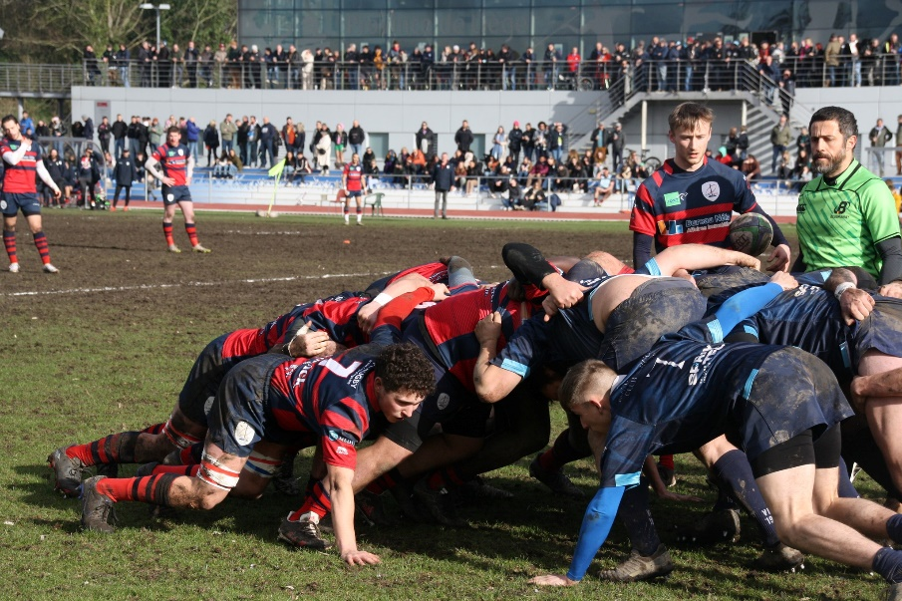
Voilà pourquoi nous proposons à nos futurs partenaires d’entrer dans la mêlée.
INTÉGRITÉ | DISCIPLINE | RESPECT | PASSION | SOLIDARITÉ
Des questions, des compléments d’information, n’hésitez pas à nous contacter:
Sponsoring.rugbyliege@gmail.com | rugbyliege.be | rugbyliege | rugby_liege
RFCL Rugby a.s.b.l. | RPM 438.755.843 | Boulevard Léon Philippet, 83 à 4r000 Liège

Slide 9
Notre offre sponsoring :
INTÉGRITÉ | DISCIPLINE | RESPECT | PASSION | SOLIDARITÉ
Afin de clarifier son offre et de limiter le nombre de sponsors au strict nécessaire, le RFCL Rugby a décidé de partager son offre comme suit :
32% pour les sponsors privés en compensation d’un soutien financier.
32% pour les sponsors institutionnels en compensation d’aides et subsides.
32% pour les médias partenaires en compensation d’un accord d’échange de couverture médiatique (information, publicité)
4% pour les membres sympathisants et contributeurs du club.
Des questions, des compléments d’information, n’hésitez pas à nous contacter:
Sponsoring.rugbyliege@gmail.com | rugbyliege.be | rugbyliege | rugby_liege
RFCL Rugby a.s.b.l. | RPM 438.755.843 | Boulevard Léon Philippet, 83 à 4r000 Liège

Slide 10
INTÉGRITÉ | DISCIPLINE | RESPECT | PASSION | SOLIDARITÉ
Le budget financier a été fixé comme suit :
500.000 euros pour le financement du terrain synthétique, dont 250.000 en aides et subsides.
500.000 pour le fonctionnement du club, dont 270.000 en aides et subsides, apports de membres sympathisants et cotisations des affiliés.
500.000 en budget de communication sous forme d’échanges d’espaces média.
Des questions, des compléments d’information, n’hésitez pas à nous contacter:
Sponsoring.rugbyliege@gmail.com | rugbyliege.be | rugbyliege | rugby_liege
RFCL Rugby a.s.b.l. | RPM 438.755.843 | Boulevard Léon Philippet, 83 à 4r000 Liège

Slide 11
INTÉGRITÉ | DISCIPLINE | RESPECT | PASSION | SOLIDARITÉ
Le budget du sponsoring privé a donc été divisé en 2 :
Le budget « CLUB » pour financer le terrain synthétique : 250.000 euros soit un droit à 50% de visibilité à partager avec le partenaire institutionnel et les partenaires média.
Le budget « EQUIPES » pour financer le fonctionnement annuel de chaque équipe : 230.000 euros (250.000 – 20.000 des membres sympathisants) soit un droit à 46 % de visibilité à partager avec les partenaires institutionnels et les partenaires média.
Des questions, des compléments d’information, n’hésitez pas à nous contacter:
Sponsoring.rugbyliege@gmail.com | rugbyliege.be | rugbyliege | rugby_liege
RFCL Rugby a.s.b.l. | RPM 438.755.843 | Boulevard Léon Philippet, 83 à 4r000 Liège

Slide 12
INTÉGRITÉ | DISCIPLINE | RESPECT | PASSION | SOLIDARITÉ
Il a été réparti comme suit :
L’équipe TOUCH : 5000 euros. 1% de visibilité
L’école des jeunes : 25.000 euros. 5% de visibilité (U8 + U10 + U12 : 5000 + 10.000 + 10.000)
L’académie de rugby : 50.000 euros. 10% de visibilité (U14 + U16 + U18 : 15.000 + 15.000 + 20.000)
Les LADIES : 50.000 euros. 10% de visibilité (POWER LIDJE + LIDJEUSES : 20.000 + 30.000)
Les SENIORS : 100.000 euros. 20% de visibilité (Equipe première + équipe réserve: 30.000 + 70.000)
Des questions, des compléments d’information, n’hésitez pas à nous contacter:
Sponsoring.rugbyliege@gmail.com | rugbyliege.be | rugbyliege | rugby_liege
RFCL Rugby a.s.b.l. | RPM 438.755.843 | Boulevard Léon Philippet, 83 à 4r000 Liège

Slide 13
INTÉGRITÉ | DISCIPLINE | RESPECT | PASSION | SOLIDARITÉ
A nos futurs partenaires, nous offrons :
D’entrer dans la communauté du rugby.
Le partage de nos valeurs.
Une extension de votre entreprise sur notre terrain de jeu.
Une force de frappe.
Une campagne de communication permanente pour un coût contact inférieur au prix d’un timbre-poste
Des questions, des compléments d’information, n’hésitez pas à nous contacter:
Sponsoring.rugbyliege@gmail.com | rugbyliege.be | rugbyliege | rugby_liege
RFCL Rugby a.s.b.l. | RPM 438.755.843 | Boulevard Léon Philippet, 83 à 4r000 Liège

Slide 14

INTÉGRITÉ | DISCIPLINE | RESPECT | PASSION | SOLIDARITÉ
Des questions, des compléments d’information, n’hésitez pas à nous contacter:
Sponsoring.rugbyliege@gmail.com | rugbyliege.be | rugbyliege | rugby_liege
RFCL Rugby a.s.b.l. | RPM 438.755.843 | Boulevard Léon Philippet, 83 à 4r000 Liège

Slide 15
Le Sponsor « CLUB », associe A une institution et un media :
INTÉGRITÉ | DISCIPLINE | RESPECT | PASSION | SOLIDARITÉ
Il participera pour moitié à la création d’un terrain synthétique.
Il sera choisi, parmi les entreprises ayant, si possible, un siège d’exploitation en Province de Liège.
Cette entreprise s’engagera à respecter les valeurs et le projet éducatif et sportif du club : le projet SEE.
Cette entreprise devra démontrer sa responsabilité sociétale, notamment en matière de bien-être et de réchauffement climatique.
Le contrat portera sur 3 ans avec tacite reconduction pour un maximum de 7 ans.
Des questions, des compléments d’information, n’hésitez pas à nous contacter:
Sponsoring.rugbyliege@gmail.com | rugbyliege.be | rugbyliege | rugby_liege
RFCL Rugby a.s.b.l. | RPM 438.755.843 | Boulevard Léon Philippet, 83 à 4r000 Liège

Slide 16
INTÉGRITÉ | DISCIPLINE | RESPECT | PASSION | SOLIDARITÉ
Il se verra offrir :
Association à toutes les campagnes de communication du club et de ses équipes.
Identification du CLUB house au nom du Sponsor « CLUB ».
Identification des 2 terrains au nom du Sponsor « CLUB ».
Identification globale au Projet SEE.
5 0NE DAY SPONSORS
Incrustation logo de tous les Matchs en direct sur le site.
50% panneau interview
La moitié des tribunes et des terrasses.
50 m de panneaux par terrain.
LOGO côté cœur et face arrière de tous les maillots équipes.
Présence CAR de toutes les équipes.
LOGO sur 2 faces des tonnelles équipes.
Des questions, des compléments d’information, n’hésitez pas à nous contacter:
Sponsoring.rugbyliege@gmail.com | rugbyliege.be | rugbyliege | rugby_liege
RFCL Rugby a.s.b.l. | RPM 438.755.843 | Boulevard Léon Philippet, 83 à 4r000 Liège

Slide 17
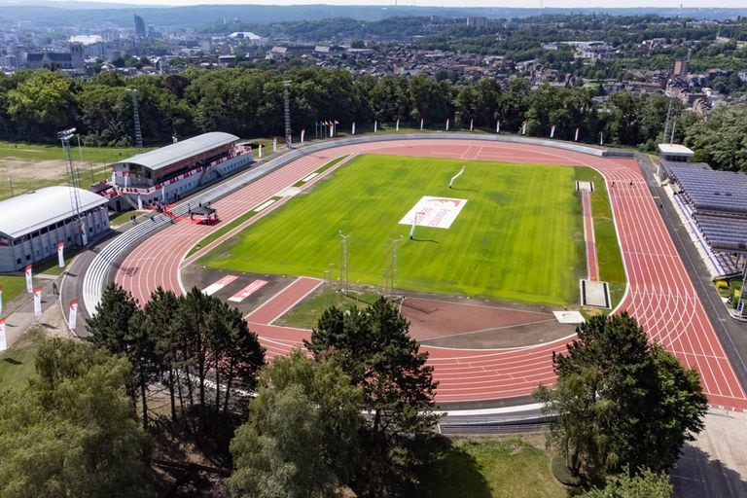
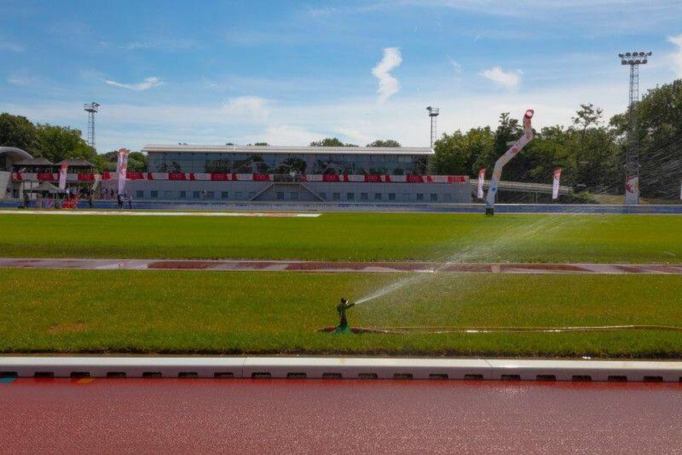
INTÉGRITÉ | DISCIPLINE | RESPECT | PASSION | SOLIDARITÉ
Des questions, des compléments d’information, n’hésitez pas à nous contacter:
Sponsoring.rugbyliege@gmail.com | rugbyliege.be | rugbyliege | rugby_liege
RFCL Rugby a.s.b.l. | RPM 438.755.843 | Boulevard Léon Philippet, 83 à 4r000 Liège

Slide 18
Le Sponsor « SENIORS », associe A une institution et un media recevra :
INTÉGRITÉ | DISCIPLINE | RESPECT | PASSION | SOLIDARITÉ
Association à toutes les campagnes de communication des seniors
Identification du Projet SEE (volet ETUDES supérieures et Emploi)
2 ONE DAY SPONSOR
Incrustation logo Matchs en direct.
20% panneau interview
20% des tribunes et des terrasses.
20 m de panneaux par terrain
LOGO face avant de tous les maillots SENIORS.
Présence déplacements CAR SENIORS
LOGO sur 2 faces des tonnelles SENIORS.
Des questions, des compléments d’information, n’hésitez pas à nous contacter:
Sponsoring.rugbyliege@gmail.com | rugbyliege.be | rugbyliege | rugby_liege
RFCL Rugby a.s.b.l. | RPM 438.755.843 | Boulevard Léon Philippet, 83 à 4r000 Liège

Slide 19
INTÉGRITÉ | DISCIPLINE | RESPECT | PASSION | SOLIDARITÉ
Des questions, des compléments d’information, n’hésitez pas à nous contacter:
Sponsoring.rugbyliege@gmail.com | rugbyliege.be | rugbyliege | rugby_liege
RFCL Rugby a.s.b.l. | RPM 438.755.843 | Boulevard Léon Philippet, 83 à 4r000 Liège

Slide 20
Le sponsor « LADIES », associe a une institution et un media recevra :
INTÉGRITÉ | DISCIPLINE | RESPECT | PASSION | SOLIDARITÉ
Association à toutes les campagnes de communication des Ladies.
Identification du Projet SEE (volet ETUDES SUPERIEURES et EMPLOI)
1 ONE DAY SPONSOR
Incrustation logo Matchs en direct.
10% panneau interview
10% des tribunes et des terrasses
10 m de panneaux par terrain
LOGO face avant de tous les maillots LADIES.
Présence déplacements CAR LADIES
LOGO sur 2 faces des tonnelles LADIES.
Des questions, des compléments d’information, n’hésitez pas à nous contacter:
Sponsoring.rugbyliege@gmail.com | rugbyliege.be | rugbyliege | rugby_liege
RFCL Rugby a.s.b.l. | RPM 438.755.843 | Boulevard Léon Philippet, 83 à 4r000 Liège

Slide 21
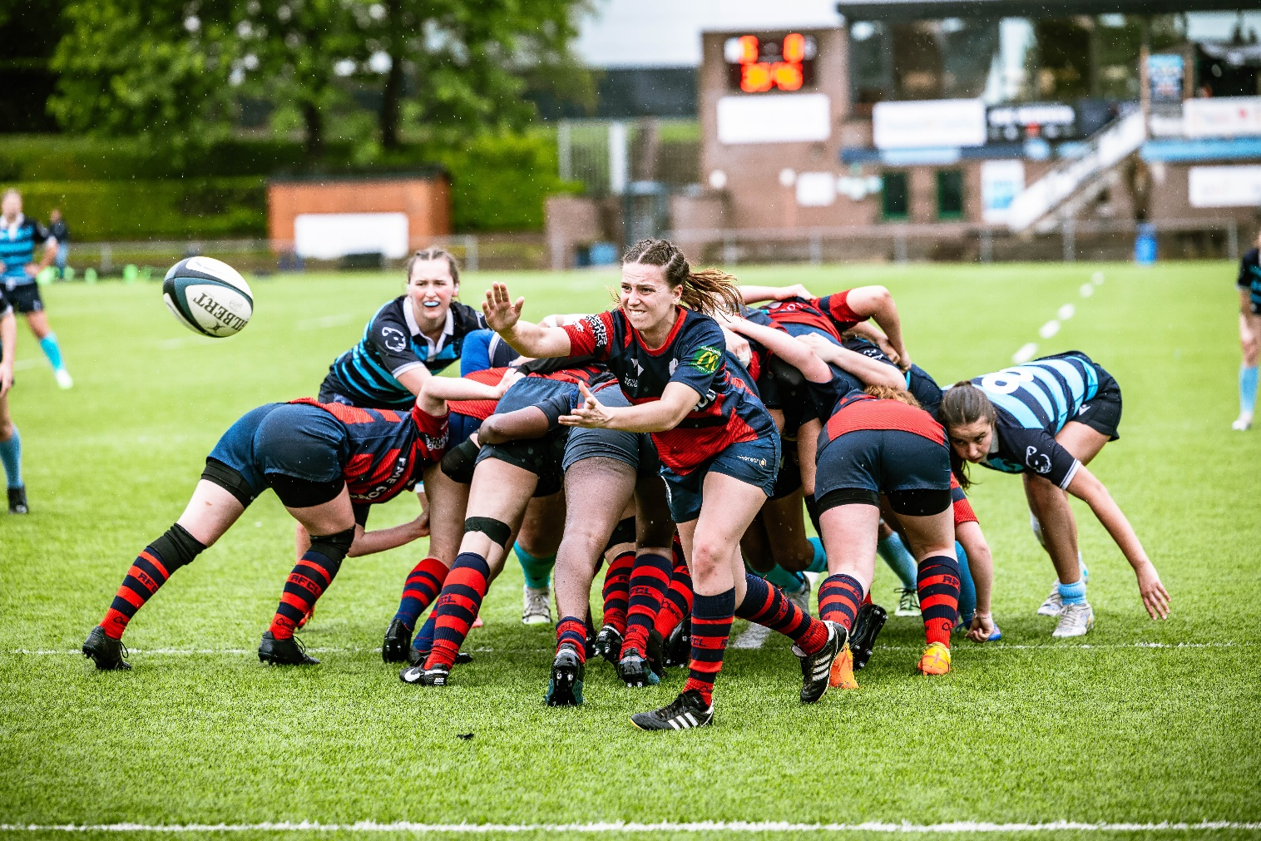
INTÉGRITÉ | DISCIPLINE | RESPECT | PASSION | SOLIDARITÉ
Des questions, des compléments d’information, n’hésitez pas à nous contacter:
Sponsoring.rugbyliege@gmail.com | rugbyliege.be | rugbyliege | rugby_liege
RFCL Rugby a.s.b.l. | RPM 438.755.843 | Boulevard Léon Philippet, 83 à 4r000 Liège

Slide 22
Le sponsor « Academie », associe a une institution et un media recevra :
INTÉGRITÉ | DISCIPLINE | RESPECT | PASSION | SOLIDARITÉ
Association à toutes les campagnes de communication de l’Académie
Incrustation logo Matchs en direct.
10% panneau interview
10% des tribunes et des terrasse
10 m de panneaux par terrain
LOGO face avant de tous les maillots ACADEMIE.
Présence déplacements CAR ACADEMIE.
LOGO sur 2 faces des tonnelles ACADEMIE
Des questions, des compléments d’information, n’hésitez pas à nous contacter:
Sponsoring.rugbyliege@gmail.com | rugbyliege.be | rugbyliege | rugby_liege
RFCL Rugby a.s.b.l. | RPM 438.755.843 | Boulevard Léon Philippet, 83 à 4r000 Liège

Slide 23
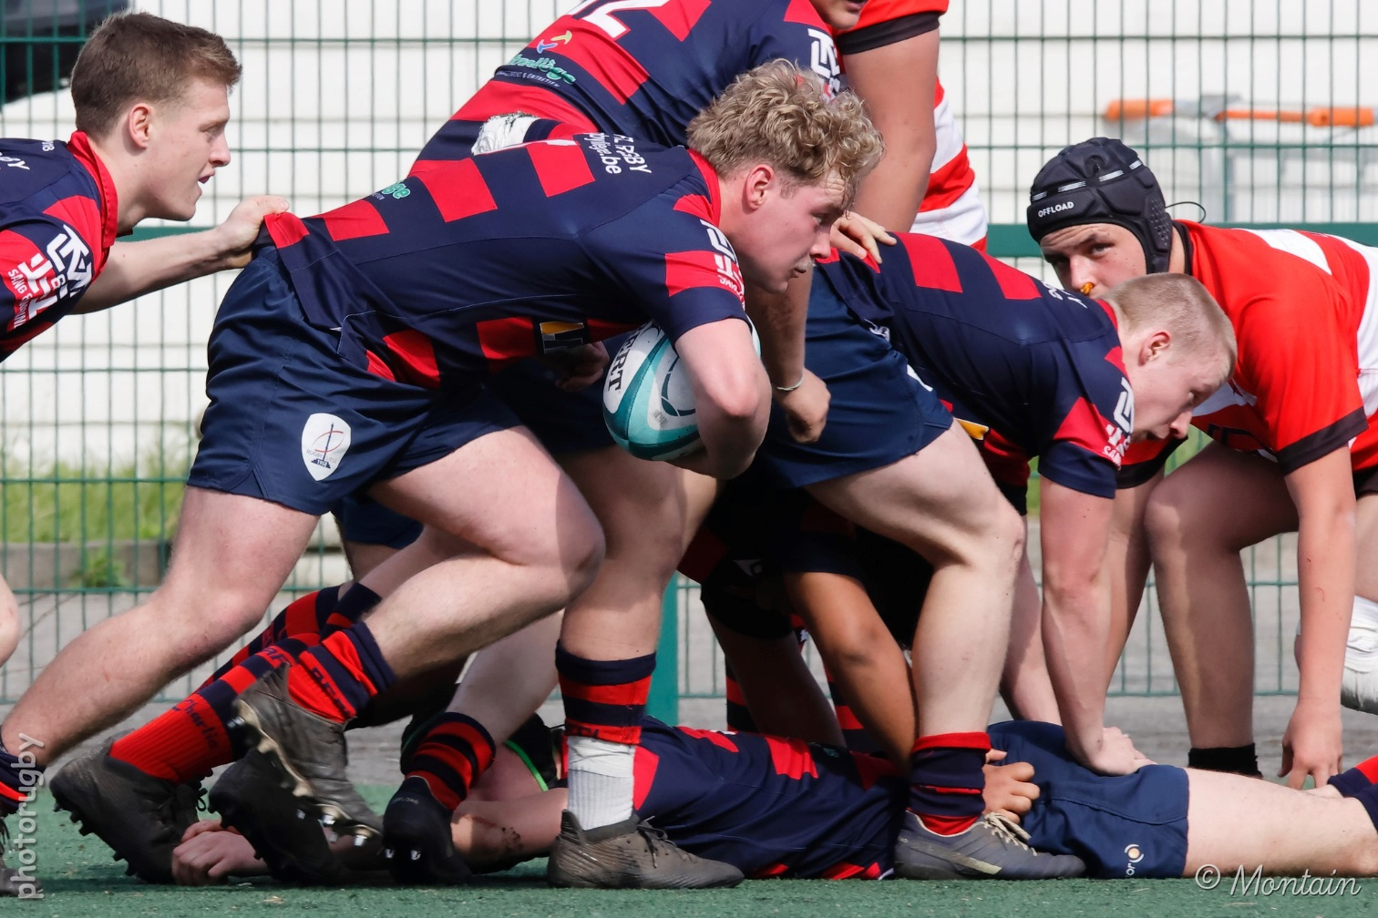
INTÉGRITÉ | DISCIPLINE | RESPECT | PASSION | SOLIDARITÉ
Des questions, des compléments d’information, n’hésitez pas à nous contacter:
Sponsoring.rugbyliege@gmail.com | rugbyliege.be | rugbyliege | rugby_liege
RFCL Rugby a.s.b.l. | RPM 438.755.843 | Boulevard Léon Philippet, 83 à 4r000 Liège

Slide 24
Le sponsor de « ecole des jeunes», associe à une institution et un media recevra :
INTÉGRITÉ | DISCIPLINE | RESPECT | PASSION | SOLIDARITÉ
Association à toutes les campagnes de communication de l’école des jeunes
5 % panneau interview
% des tribunes et des terrasses
5 m de panneaux par terrain
LOGO face avant de tous les maillots ECOLE DES JEUNES.
Présence déplacements CAR ECOLE DES JEUNES.
LOGO sur 2 faces des tonnelles ECOLE DES JEUNES.
Des questions, des compléments d’information, n’hésitez pas à nous contacter:
Sponsoring.rugbyliege@gmail.com | rugbyliege.be | rugbyliege | rugby_liege
RFCL Rugby a.s.b.l. | RPM 438.755.843 | Boulevard Léon Philippet, 83 à 4r000 Liège

Slide 25

INTÉGRITÉ | DISCIPLINE | RESPECT | PASSION | SOLIDARITÉ
Des questions, des compléments d’information, n’hésitez pas à nous contacter:
Sponsoring.rugbyliege@gmail.com | rugbyliege.be | rugbyliege | rugby_liege
RFCL Rugby a.s.b.l. | RPM 438.755.843 | Boulevard Léon Philippet, 83 à 4r000 Liège

Slide 26
Le sponsor du « Touch », associe a une institution et un media recevra :
INTÉGRITÉ | DISCIPLINE | RESPECT | PASSION | SOLIDARITÉ
Association à toutes les campagnes de communication des TOUCH
1 % panneau interview
1 % des tribunes et des terrasses
1 m de panneau par terrain
LOGO face avant de tous les maillots TOUCH.
LOGO sur 2 faces des tonnelles TOUCH
Des questions, des compléments d’information, n’hésitez pas à nous contacter:
Sponsoring.rugbyliege@gmail.com | rugbyliege.be | rugbyliege | rugby_liege
RFCL Rugby a.s.b.l. | RPM 438.755.843 | Boulevard Léon Philippet, 83 à 4r000 Liège

Slide 27
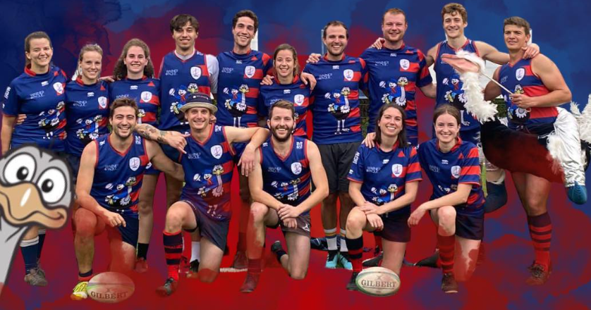
INTÉGRITÉ | DISCIPLINE | RESPECT | PASSION | SOLIDARITÉ
Des questions, des compléments d’information, n’hésitez pas à nous contacter:
Sponsoring.rugbyliege@gmail.com | rugbyliege.be | rugbyliege | rugby_liege
RFCL Rugby a.s.b.l. | RPM 438.755.843 | Boulevard Léon Philippet, 83 à 4r000 Liège

Slide 28
Les Membres sympathisants :
INTÉGRITÉ | DISCIPLINE | RESPECT | PASSION | SOLIDARITÉ
Il existe une de nombreuses possibilités afin de promouvoir nos partenariats avec nos sympathisants,
en voici une liste non exhaustive :
250 euros : Parrainage d’un joueur.
500 euros : Spot tv bar.
750 euros : 10 ballons d’entrainement.
1000 euros : voyage car
1250 euros : store bar
1500 euros : 10 ballons de match
1750 euros : Tonnelle
2000 euros : 2 voyages car
2250 euros : panneaux terrain
2500 euros : Saturday sponsor
2750 euros : panneau tribunes
3000 euros : 3 voyages car
3250 euros : 4 Protèges poteaux terrain B
3500 euros : PLV
3750 euros : Sunday sponsor
4000 euros : 4 voyages car
4250 euros : Logo sur tous les shorts
4500 euros : Logo sur les manches de tous les maillots
4750 euros : 4 protèges poteaux terrain A
Des questions, des compléments d’information, n’hésitez pas à nous contacter:
Sponsoring.rugbyliege@gmail.com | rugbyliege.be | rugbyliege | rugby_liege
RFCL Rugby a.s.b.l. | RPM 438.755.843 | Boulevard Léon Philippet, 83 à 4r000 Liège

Slide 29

CONTACT:
INTÉGRITÉ | DISCIPLINE | RESPECT | PASSION | SOLIDARITÉ
Valentin Vandeweerd: 0499/89.33.91
president.e.rugbyliege@gmail.com
Jean-Luc Bonhomme: 0499/05.51.57
jlb.bonhomme@gmail.com
Laurent Van Uffelen: 0477/68.00.05
laurent.vanuffelen@skynet.be
Sponsoring: sponsoring.rugbyliege@gmail.com
Des questions, des compléments d’information, n’hésitez pas à nous contacter:
Sponsoring.rugbyliege@gmail.com | rugbyliege.be | rugbyliege | rugby_liege
RFCL Rugby a.s.b.l. | RPM 438.755.843 | Boulevard Léon Philippet, 83 à 4r000 Liège

Slide 30
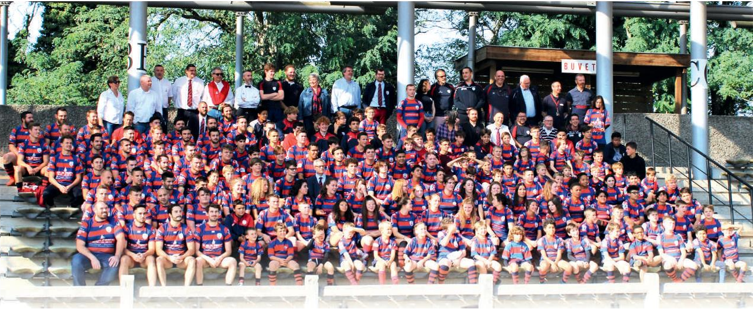
INTÉGRITÉ | DISCIPLINE | RESPECT | PASSION | SOLIDARITÉ
Des questions, des compléments d’information, n’hésitez pas à nous contacter:
Sponsoring.rugbyliege@gmail.com | rugbyliege.be | rugbyliege | rugby_liege
RFCL Rugby a.s.b.l. | RPM 438.755.843 | Boulevard Léon Philippet, 83 à 4r000 Liège

